Slide 1
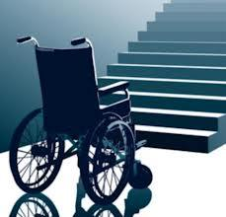

TEMA 5:
LES BARRERES ARQUITECTÒNIQUES

Slide 2
CONCEPTE
Són aquelles traves, impediments o obstacles físics que limiten o impedeixen la llibertat de moviments i autonomia de les persones.
Anomenem barreres arquitectòniques aquells obstacles que priven a les persones amb discapacitats físiques i psiquiques de desplaçar-se amb facilitat o normalitat .

Slide 3
Afortunadament la ciència i la tecnologia ens han permès fer compatibles amb la vida normalitzada molt diverses patologies. Avuí dia és normal que puguem conviure amb persones que tenen dificultats de mobilitat, disminució de la visió, de l’oïda, problemes amb la parla, disfuncions mentals de diversa consideració, o d’altres discapacitats.
La convivència amb tot tipus de persones en un àmbit social modern, on les possibilitats d’adaptar l’entorn són més que viables ens ha portat a prendre en consideració els paràmetres de l’anomenada accessibilitat universal.

Slide 4
EVOLUCIÓ HISTÒRICA
Aquesta idea neix a l’estat Espanyol a finals de la dècada dels 70 –del segle XX- Quan es va aprovar la Constitució Espanyola (6 de desembre de 1978) ja teníem consciència de que la nostra societat s’havia d’adaptar a la seva realitat, és a dir, calia que ens dotéssim d’instruments legals i sociològics que fessin possible la correcta convivència entre tots els ciutadans, fos quina fos la seva situació i circumstàncies personals.

Slide 5
A Catalunya, han estat dictades dues Lleis reguladores de l’accessibilitat i la supressió de les barreres arquitectòniques.
Així, la Llei 20/1991, de 25 de novembre (DOGC del 4 de desembre de 1.991), anomenada: de promoció de l’accessibilitat i de supressió de barreres arquitectòniques; i la Llei 10/1993, de 8 d’octubre (DOGC del 15 d’octubre de 1993), reguladora de l’accés a l’entorn de les persones amb disminució visual acompanyades de gossos guia.

Slide 6
TIPUS DE BARRERES
Barreres arquitectòniques urbanístiques (BAU): Es troben en espais públics i vies públiques.
Barreres arquitectòniques en l’edificació (BAE): Es troba en l’interior dels edificis.
Barreres arquitectòniques en el transport (BAT): Es troba en aquests , tant públics com privats.
Barreres arquitectòniques en la comunicació (BAC): Impediments per a l’emisió o recepció de missatges.

Slide 7
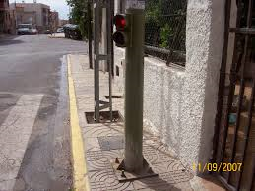
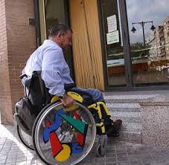
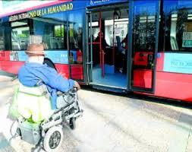
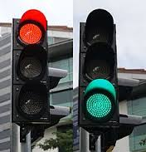
Exemples de cada tipus
Barrera Urbanística:
Obstacles en la via pública que forcen la circulació per la vorera.
Barrera en l’edificació:
Un accés a un edifici que no disposa de rampa.
Barrera en el transport:
Els autobusos que no utilitzen/disposen de rampa mòbil.
Barrera comunicativa:
Semàforo sense adaptació per discapacitats auditives.

Slide 8
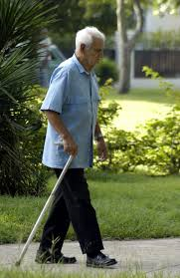
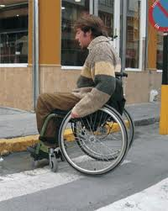
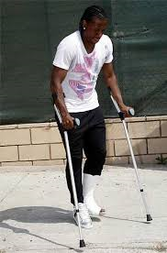
A QUI AFECTA ESPECIALMENT
Dins dels més afectats per les barreres arquitectòniques destaquem tres grups.
3ª Edat
Mov. Reduïda temporal
Discapacitats

Slide 9
EN QUE AFECTEN AQUESTES BARRERES?
COM SOLUCIONAR-HO?
Repercusions de les barreres
Món relacional i comunicacional
Món laboral
Transport i desplaçaments
Educació i formació professional.
Vivenda
Solucions a les barreres
Vetllar pel cumpliment de les lleis.
Aplicació de les normes arquitectòniques a les estructures.
Realizació de serveis polivalents, accesibles a tots.
Promoure actituds solidàries i empàtiques.
Cumplir, respectar i difundir les normes que les afecten.

Slide 10

QUINS BENEFICIS APORTA L’ACCESIBILITAT?
Posibilita desplaçaments i accesos a infraestructures.
Afavoreix les relacions socials i la qualitat de vida.
Proporciona una major autonomia de les persones amb mobilitat reduïda.
Facilita el gaudiment en moments d’oci i temps de lleure.
Afavoreix l’accesibilitat al món
educatiu i laboral.

Slide 11
LIMITACION MÉS FREQÜENTS:
DE MANIOBRA: accedIr a espais/ moures amb ells.
PER SALVAR DESNIVELLS (canviar de nivell o superar un obstacle en un itinerari).
D’ABAST (arribar als objectes).
DE CONTROL (pèrdua de capacitat per realitzar moviments precisos).
DE PERCEPCIÓ (deficièncias visuals i auditives).

Slide 12


Slide 13
TREBALL DE BARRERES ARQUITECTÒNIQUES
Realitza un treball on desenvolupis fotogràficament les barreres arquitectòniques en les que es pot trobar una persona amb discapacitat al teu municipi. Fes una explicació de cada fotografía, explica quin tipus de barrera és i quina sol·lució posarieu. Mínim 10. Hauràs de posar fotografíes on surti algun membre del grup de tots els tipus de barreres arquitectòniques donades a clase.
  Portada.
  Índex.
  Presentació del municipi on fareu el treball.
  Descripció del municipi. Nº habitants. Equipament.
  Fotografies i explicació.
  Conclusions.
  Bibliografia.

